Slide 1



Časový priebeh rádioaktívnej premeny
Gymnázium, SNP 1, 056 01 Gelnica Web: www.gymgl.sk |  | KĽÚČ K INOVATÍVNEMU VZDELÁVANIU ITMS kód projektu: 26110130703
Mgr. Jaroslava Viťazková

Slide 2
Aktivita žiariča
Časový priebeh rádioaktívnej premeny
Počet jadrových premien ktoré nastanú vo vzorke rádioaktívnej látky za časovú jednotku označujeme ako aktivita A. Jednotkou aktivity je becquerel (Bq), ktorý zodpovedá jednej premene za sekundu (Bq = s⁻¹). Aktivita žiariča s časom postupne klesá. Po uplynutí časového intervalu t = T sa aktivita vzorky zmenšuje na polovicu predchádzajúcej hodnoty.
A=

Slide 3
Časový priebeh rádioaktívnej premeny
Počet rádioaktívnych jadier (a aktivita žiariča) sa zníži na polovicu vždy za rovnaký čas. Tento čas za ktorý sa premení polovica prítomných rádioaktívnych jadier atómov nazývame polčas premeny alebo polčas rozpadu a označujeme ho symbolom T_{1/2}
Časový priebeh procesu samovoľnej premeny rádioaktívnych jadier vyjadruje exponenciálny vzťah v ktorom N₀ je pôvodný počet rádioaktívnych atómov, N je počet rádioaktívnych atómov v čase t, t je čas a λ je konštanta úmernosti - premenová konštanta

Slide 4
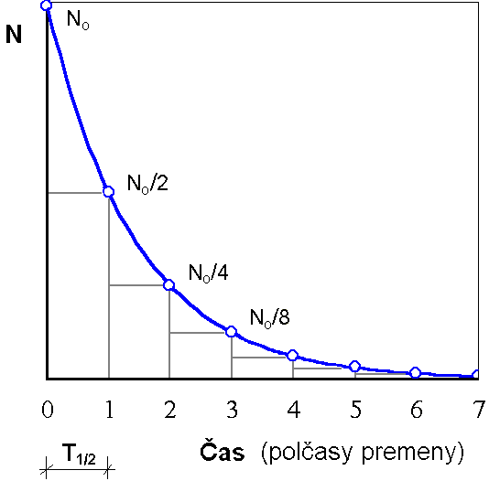
Závislosť počtu nepremenených jadier od času

Slide 5
Rádioaktívne premenové rady
Časový priebeh rádioaktívnej premeny
Primárne prírodné rádionuklidy sa pri rádioaktívnej premene menia na produkty, ktoré sú tiež rádioaktívne. Vzniknuté produkty sa premieňajú ďalej. Dôsledkom série po sebe prebiehajúcich rozpadov vzniká reťazec rádioaktívnych prvkov, ktorý sa nazýva rádioaktívny premenový rad. Vždy je zakončený nerádioaktívnym produktom.

Slide 6
Uránový rozpadový rad

Slide 7
Časový priebeh rádioaktívnej premeny
Úloha 1.
Vypočítajte polčas rozpadu rádioaktívneho sodíka, ak za čas t=49,2 hod. klesne aktivita sodíka na 0,1 začiatočnej hodnoty.

Slide 8
Časový priebeh rádioaktívnej premeny
Riešenie
t= 49,2 hod.
A(t)= A₀ /10
T=?
A(t)= A₀.

Slide 9
Časový priebeh rádioaktívnej premeny
Úloha 2.
Za aký čas t ubudne rozpadom 15.10⁻⁶ kg rádioaktívnej látky, kt. celkové množstvo je 60. 10⁻⁶ kg . Polčas rozpadu T=180s. (t=75,6)

Slide 10
Ďakujem za pozornosť

